Slide 1

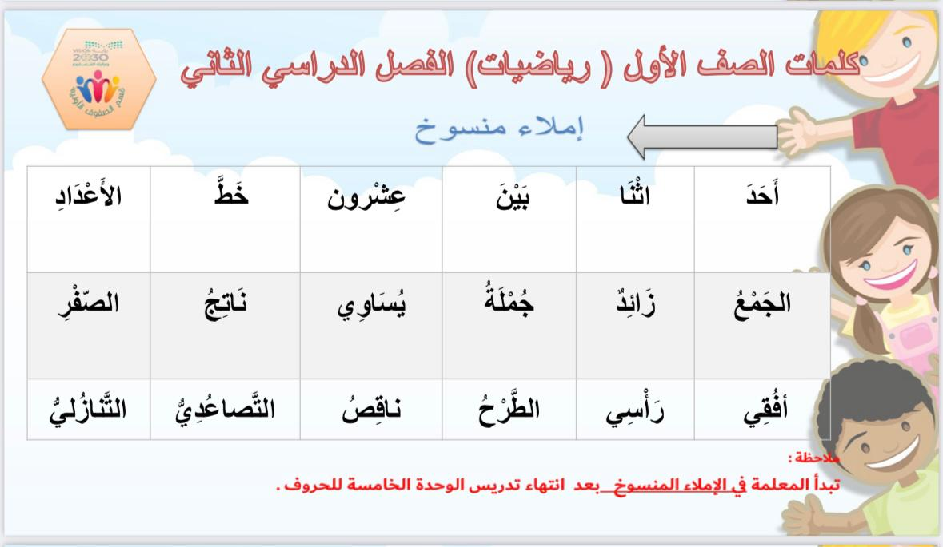

Slide 2
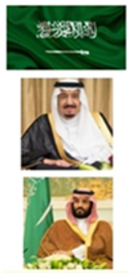
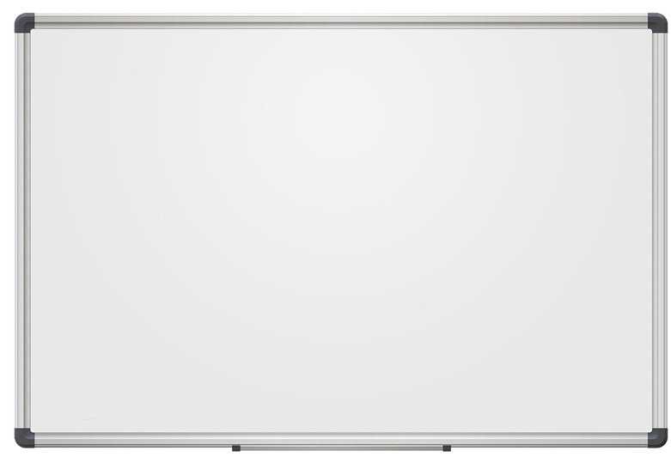





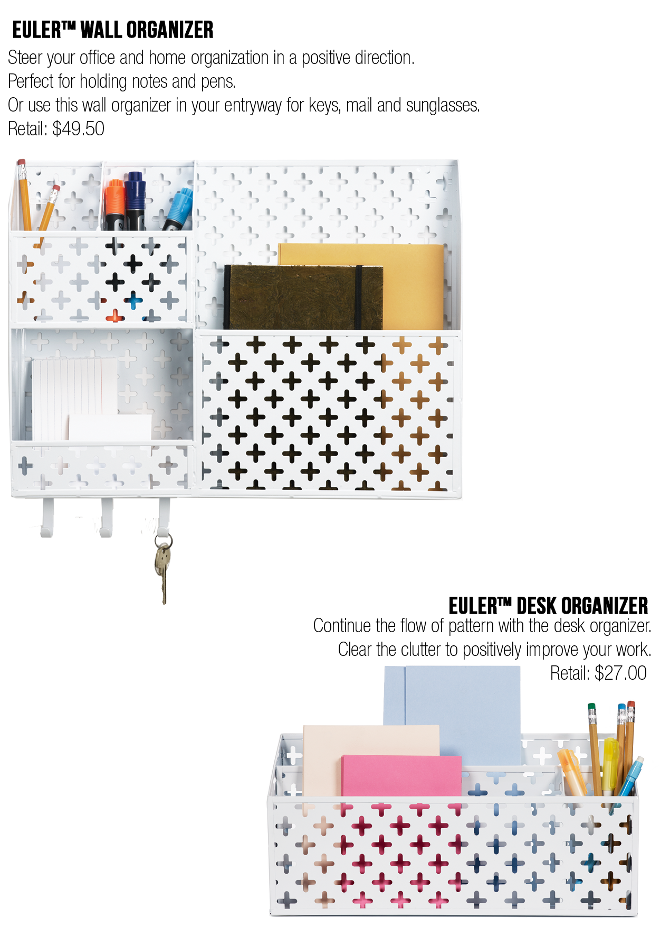

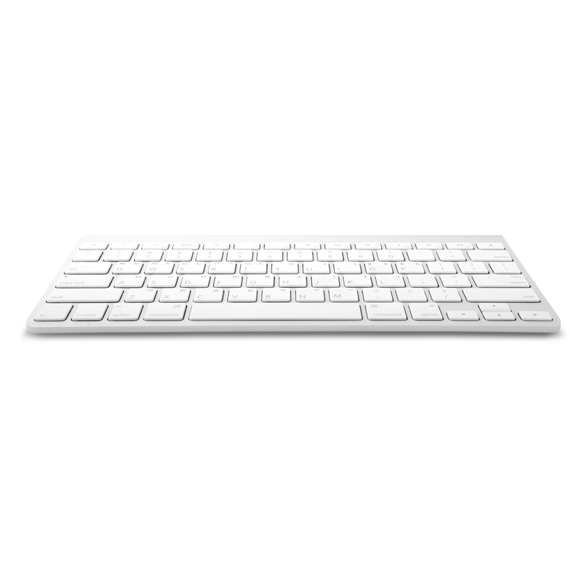


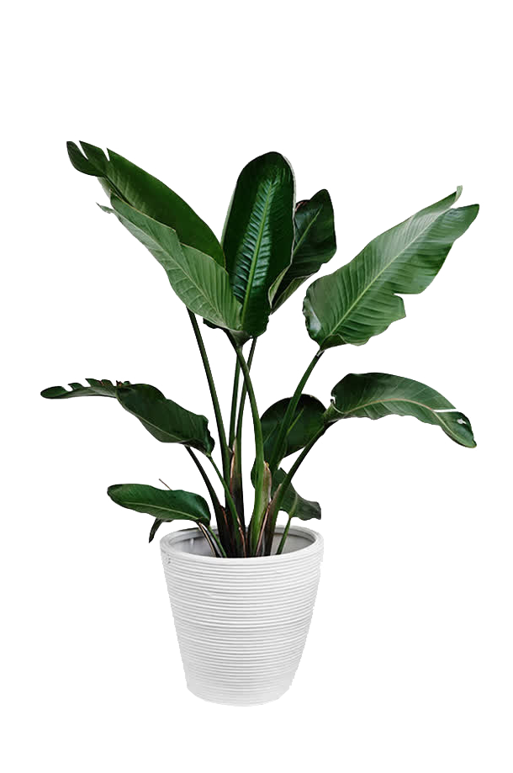
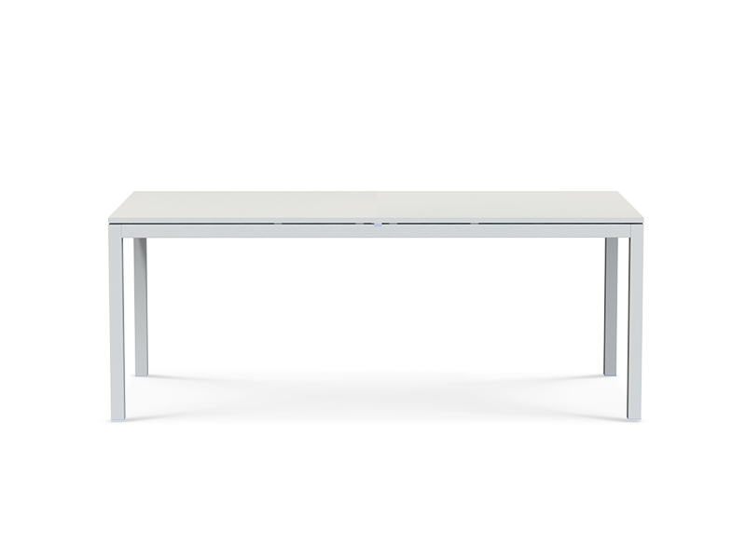
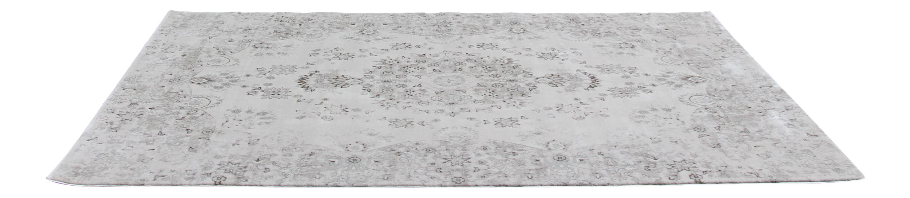

Slide 3


Slide 4


Slide 5
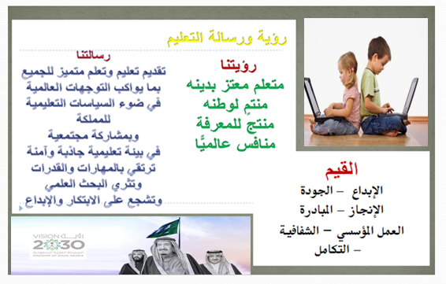

Slide 6


Slide 7

من تذكرنا
بدرسنا السابق
نشاهد
التوضيح التالي لنتعرف
على درسنا
https://www.didax.com/apps/unifix/

Slide 8
اليوم : الثلاثاء
التاريخ : 3 / 6 / 1444 هـ
المادة : رياضيات
الفصل السادس: الجمع
موضوع الدرس :جمل الجمع
فكرة الدرس والهدف منه
أكتب جمل الجمع باستعمال + وَ =
صفحة 34

Slide 9
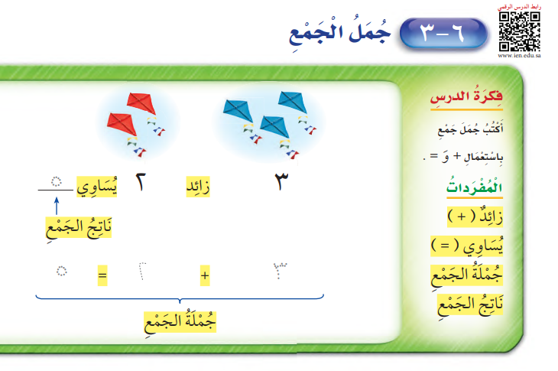

Slide 10
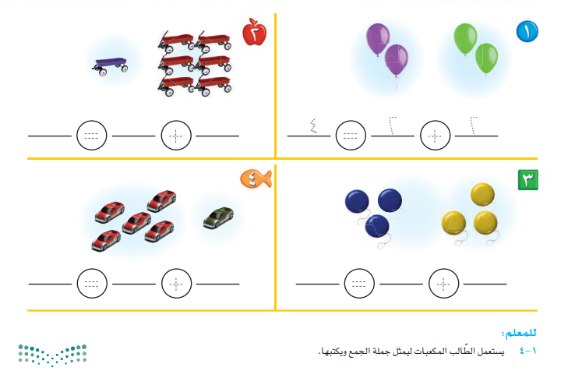
مثلي جمل الجمع
باستخدام الوسائل المتوفرة لديك

Slide 11
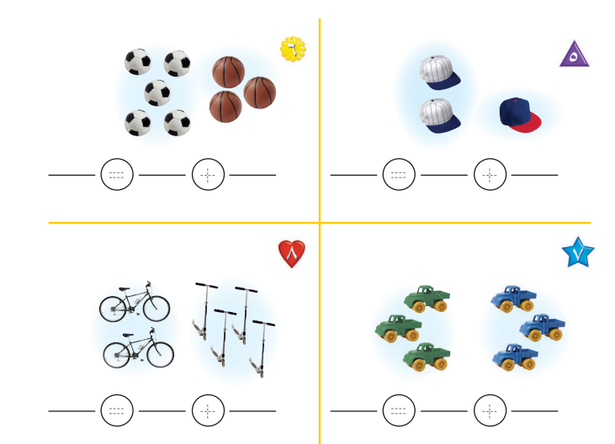
مثلي جمل الجمع
باستخدام الوسائل المتوفرة لديك

Slide 12
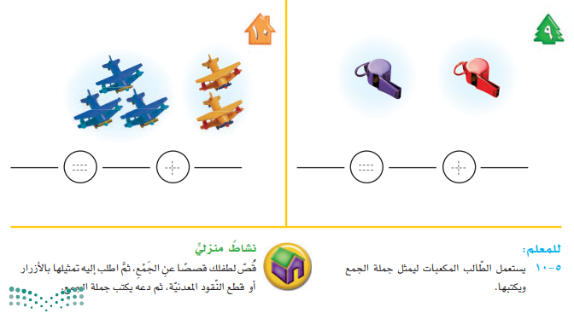
الواجب
فقرة 9 , 10+ النشاط المنزلي

Slide 13

نشاط
https://www.liveworksheets.com/yc2734613aq

